Slide 1

Árvore B e B+
GUILHERME HENRIQUE SANTOS VIEIRA
CEZANILDO ARAÚJO JÚNIOR
JOÃO PAULO CALIXTO DA SILVA

Slide 2
Introdução
As Árvores B são estruturas de dados auto-balanceadas que armazenam dados classificados. Elas que são bem adaptadas para sistemas de armazenamento que leem ou escrevem blocos de dados relativamente grandes, como o disco,
Os nós presentes em uma árvore B podem ser categorizados em dois tipos, nós internos e folhas.
Uma característica importante sobre a árvore B e que ela é construída de forma que todas as suas folhas sempre estejam na mesma camada, isso significa dizer que a árvore B está sempre balanceada.

Slide 3
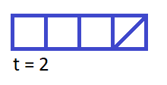
Página (nó)
Um nó (ou página) em uma Árvore B pode ser descrito como (principalmente) um array de valores e um array de filhos (outros nós) e pode ser representado da seguinte forma:
Em uma Árvore B a variável t (sendo t >= 2) têm a função de gerenciar a quantidades mínimas e máximas de chaves e filhos que uma página pode ter.

Slide 4
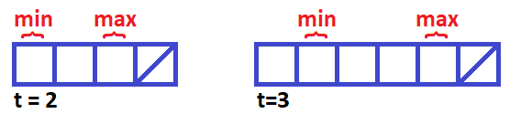
Página (nó)
Para qualquer página exceto a raiz, o número de chaves mínimo é de t-1 chaves e o máximo é de 2t-1, ao passar disso a página passa pelo processo denominado split, onde ela se divide em duas e passa uma de suas chaves a página superior a ela, ou cria uma caso seja a raiz.
O número de filhos que uma página interna deve possuir é de n+1, sendo n igual ao número de chaves presente no nó.

Slide 5

Chave
Os valores guardados na Árvore B são acompanhados por chaves. Elas são valores comparáveis entre si que são usados para organizar os valores nos nós de forma organizada e sequencial. As chaves sempre são adicionadas em ordem sequencial.

Slide 6
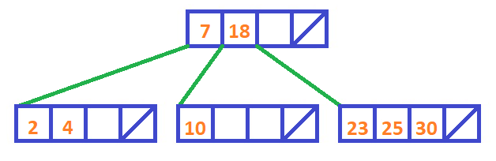
Filhos
Um nó, quando não é uma folha, possui n+1 filhos (sendo n o número de chaves presente no nó), isso pois cada filho pode ser “encaixado” entre cada chave. Isso é feito de forma que cada filho tenha o valor de suas próprias chaves entre os valores das chaves do pai em que ele se encaixa, deixando assim a busca rápida e precisa

Slide 7
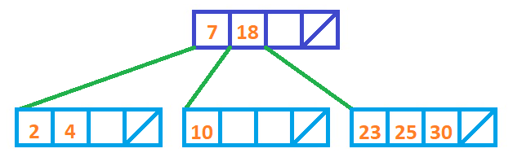
Inserção de Chaves
Em uma Árvore B, a inserção de chaves sempre ocorre pelas folhas. Primeiramente a Árvore acessa as páginas internas (começando pela raiz) e usa suas chaves para se guiar e acessar a página a qual a chave deve ser inserida para que a Árvore continue organizada

Slide 8
Inserção de Chaves (Split)
Quando uma página passa do número máximo de chaves (n > 2t-1 ou
n >= 2t), a página entre em processo de split, onde ela cria outra páginas e divide suas chaves com ela, após isso ela passa uma de suas chaves para seu pai (caso ela seja uma raiz ela cria uma nova página acima que será a nova raiz)

Slide 9
Inserção de Chaves (Exemplo)
Chaves a serem inseridas: 3, 20, 18, 9, 14, 5 8, 2, 12, 6, 7, 23

Slide 10
Busca de Chaves
A busca da Árvore B ocorre de forma semelhante a inserção:
Começando pela raiz, Árvore usa a chave para se guiar pelas páginas e ir descendo as camadas até que encontre a página onde a chave se encontre ou termine em uma folha (quando a chave não está em uma Árvore)
Continuando o exemplo anterior, buscaremos as chaves 3, 20 e 11

Slide 11
Exclusão de Chaves
Chaves apenas podem ser adicionadas nas folhas, porém, quando se trata da exclusão, as chaves podem ser deletadas de qualquer lugar da árvore. Para fazer a exclusão de forma que as regras da árvore não sejam quebradas é preciso tomar muito mais cuidado, tornando esse o assunto de longe mais complexo de ser abordado

Slide 12
Exclusão de Chaves
Caso 1 - Exclusão simples
Caso 1 - Exclusão por filhos
Casos A, B, C
Caso 1 - Exclusão por pai
Casos A, B

Slide 13
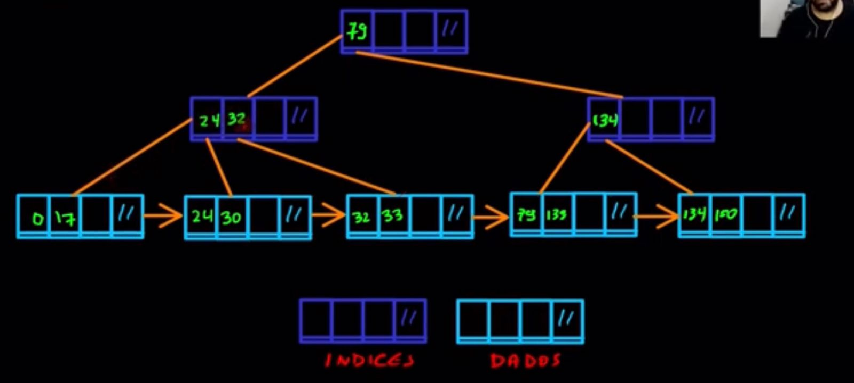
Árvore B+

Slide 14
Obrigado pela atenção

